Slide 1
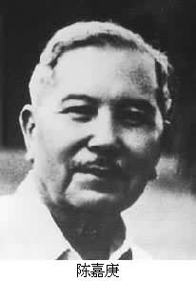
陈嘉庚

Slide 2
爱国华侨陈嘉庚
陈嘉庚，是著名的爱国华侨领袖、企业家、教育家、慈善家、社会活动家，福建同安县集美社人（现厦门市集美镇），厦门大学、集美大学、集美中学、翔安一中、集美学村、翔安同民医院等，均由陈嘉庚创办。

Slide 3
成长于郑成功抗清复明故垒的陈嘉庚一生具有强烈的爱国情怀，为辛亥革命、民族教育、抗日战争、解放战争、新中国的建设作出了卓越的贡献。生前曾被毛泽东称誉为“华侨旗帜、民族光辉”。厦门大学、集美大学（前身为集美学村各校）两校师生都尊称其为“校主”。晚年的陈嘉庚，请人在鳌园刻录“台湾省全图”，念念不忘国家统一、台湾回归！

Slide 4
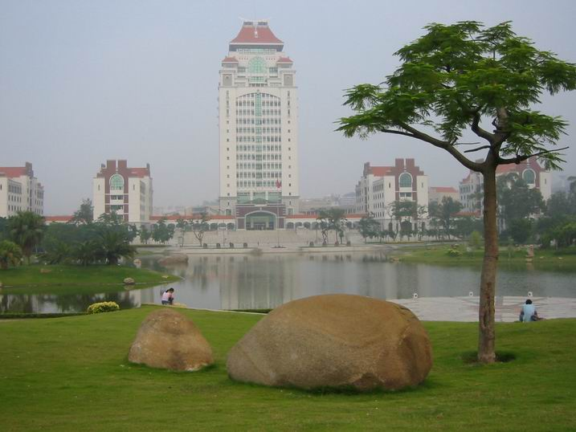
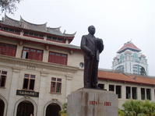
厦门大学
厦门大学是教育部直属的全国重点大学，学校由著名爱国华侨领袖陈嘉庚先生于1921年创建的，是中国近代教育史上第一所华侨创办的大学，也是中国唯一地处经济特区的国家“211工程”和“985工程”重点建设的研究型高水平大学（副部级）。
厦门大学本部树立的“校主”铜像

Slide 5
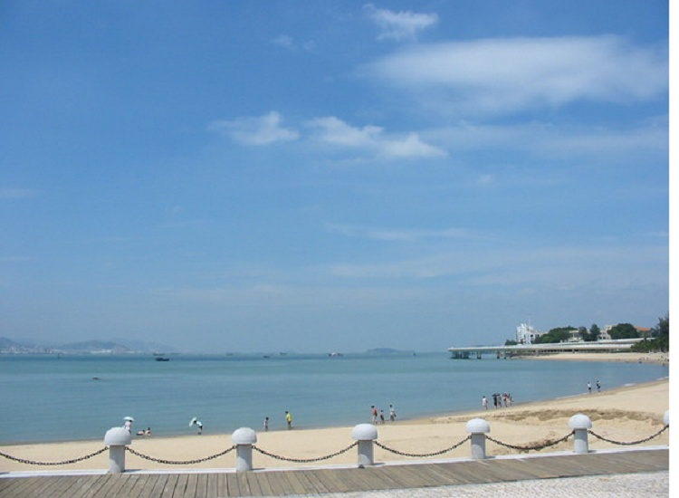
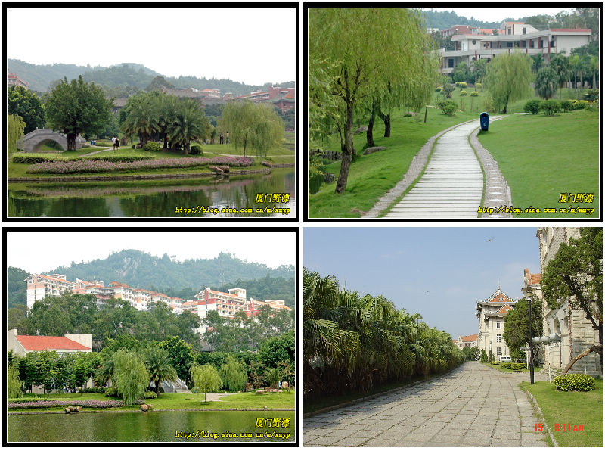
厦门大学本部的外滩

Slide 6
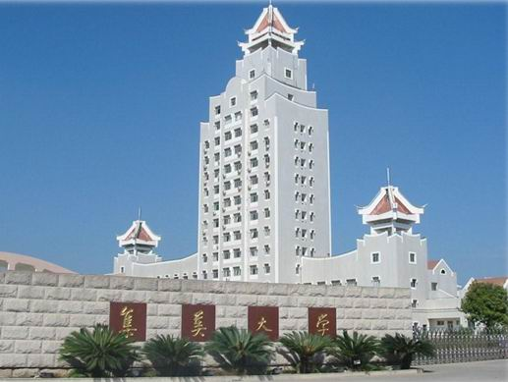
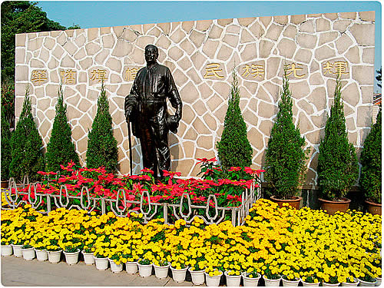
集美大学校内的嘉庚铜像

Slide 7
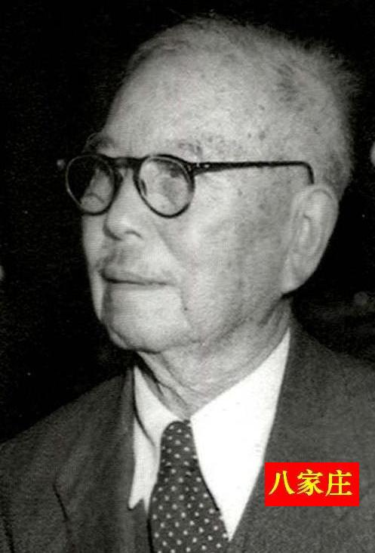
散尽家财、培育英才
筹措校费
1921年陈嘉庚认捐开办费100万元，常年费分12年付款共300万元，创办了厦门大学这是一所华侨创办的唯一大学，也是全国唯一独资创办的大学，于1921年4月6日开学，陈嘉庚独力维持了16年。后来世界经济不景气严重打击华侨企业，陈嘉庚面对艰难境遇，态度仍很坚定地说：“宁可变卖大厦，也要支持厦大”。他把自己三座大厦卖了，作为维持厦大的经费。

Slide 8
立志一生所获的财利，慨办教育
1924年陈嘉庚在马来亚和印尼设了10多家橡胶分店，其后又在其他地方设分行、分店或办事机构。这一年是陈嘉庚的橡胶事业的巅峰，在英国大臣对新加坡工业的考察书中，也提到了陈嘉庚的公司，说它是“亚洲最大的企业”。与此同时，陈嘉庚并没有忘记自己的故乡——福建集美。他认为振兴工商业的目的在报国，但报国的关键在提倡教育，因而“立志一生所获的财利，慨办教育”。1893年，他20岁时 在家乡创办“惕齐学塾”。1913年又创办集美小学。以后他与胞弟陈敬贤先生一起，边集资边办学，办学规模不断扩大，先后在家乡创办了包括幼稚园、小学、中学、师范、水产、航海、商业、农林 |集美轻工业等校在内的集美学校和厦门大学；资助了闽南２０个县市１１０多所学校；并在侨居地新加坡倡办和赞助了道南小学、爱同小学、崇福小学、南侨中学、南侨师范水产航海等许多学校。他用于兴学的资金超过一亿美元，几乎等于他的全部家财。人们亲切地称陈嘉庚先生为“校主”。

Slide 9
有人说，陈嘉庚办这么多的学校无非是提高自己的声誉，但陈嘉庚办学，却不是这样的。他没有把它作为一种资本，相反为此做出了巨大牺牲。
自１９２６年起，陈嘉庚为了维持集美学校和厦门大学经费不至于中断，做了许多努力。在资金紧缺时，他甚至于贱价出卖了橡胶园。
１９２９年１０月，资本主义世界经济危机爆发。新加坡、马来亚最大宗的出口是橡胶和锡，最大的买主是美国。美国的不景气，造成了新、马橡胶和锡业的大萧条。但陈嘉庚一直提供集美、厦门学校经费达９０万元。当时，陈嘉庚公司积欠银行债款近４００万元。公司资产仅在２００多万元，已是资不抵债。以英国汇丰银行为首的债权银行要求陈嘉庚停止支持集美厦大经费，被陈嘉庚断然拒绝了。他认为自己不能也不应放弃义务， 学校办起来了，就得维持下去，一旦关了门，恢复就无望了。学校如果关停，不仅耽误青少年前途，而且对社会影响不好，罪就大了。如果因为负担集厦学校经费而遭致生意失败，这是个人事业的荣枯。

Slide 10
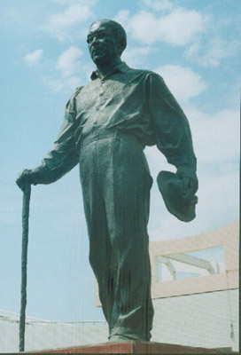
１９３２年，陈嘉庚辛苦创办的企业终于被收盘，虽然他的事业走到了末路，但陈嘉庚却从不后悔，因为他成功地创办了这么多学校，尤其是厦门大学和集美学校。
１９６１年８月１２日，这个伟大的企业家、教育家病逝于北京。弥留时他仍殷切盼望台湾回归祖国，并嘱咐“把集美学校办下去”，把遗产３００万元人民币全部献给国家。为了感谢这么多年他对国家做出的不朽贡献，中华人民共和国给予其国葬的哀荣，灵柩运回集美，安葬在家乡，以告慰这个曾经辉煌、博大无私的爱国华侨。

Slide 11
身负父债的侨乡少年郎
陈嘉庚17岁（1891年）时渡洋前往新加坡谋生，起初主要在他父亲经营的顺安米店服务，共做了13年。陈杞柏晚年实业失败，顺安于1904年停业，欠债权人20余万元。
新加坡当时的法律规定“父债子免还“，但以信誉为重的陈嘉庚虽然经济拮据，却宣布“立志不计久暂，力能做到者，决代还清以免遗憾也”。
白手创业的陈嘉庚艰苦奋斗了4年时间，终于有些盈利，他便不顾亲友反对，花了许多时间和精力找到债主，到1907年为止，连本带利还清了父亲所欠的债务。此事成为新加坡华人商业史上一大佳话。他说：“中国人取信于世界，决不能把脸丢在外国人面前！”“我们中国人一向言必信，行必果。”陈嘉庚“一诺万金”的信誉迅速传遍了东南亚。
可以说陈嘉庚之所以能在家业衰败后艰苦创业10年左右成为百万富翁，与他“一诺万金”的诚信商誉有着密不可分的关系。

Slide 12
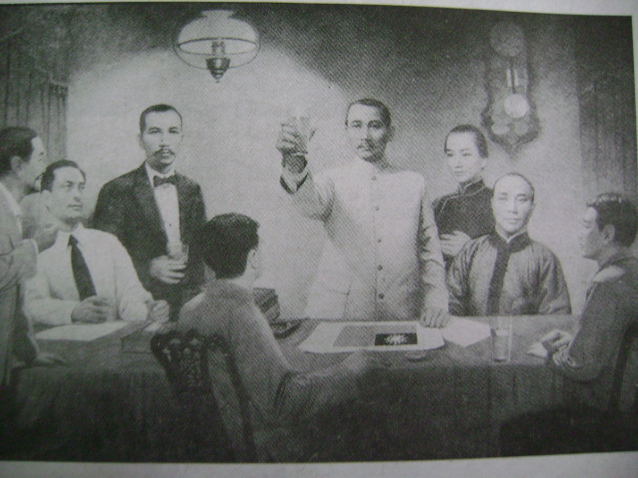
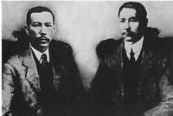
投身政治
入同盟会
晚晴园里的故事

Slide 13
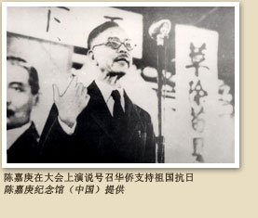
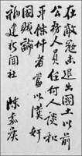
反对卖国
陈嘉庚反对汪精卫投降卖国的著名提案

Slide 14
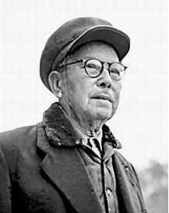
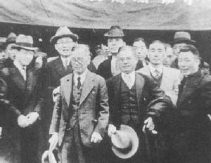
支援抗战、访问延安
陈嘉庚回国视察、
慰劳抗日军民

Slide 15
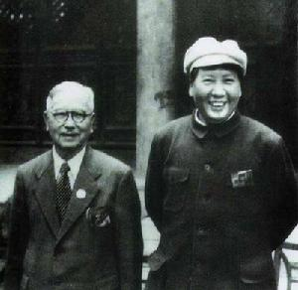
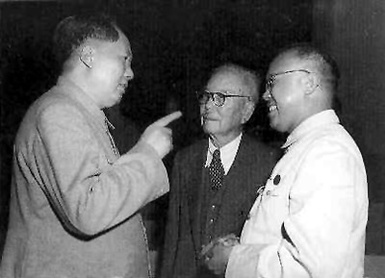
陈嘉庚先生和毛泽东在中南海前合影

Slide 16
一生俭朴、公而忘私
嘉庚先生一生俭朴，从不夸耀自己，但是在投资办学方面却不惜一切。据有关人员统计，以1981年人民币和黄金比价计算，陈老一生用来办学的捐款达一亿美元以上。在陈嘉庚故居，从陈列的蚊帐、被褥、衣服、礼帽、皮鞋等物来看，都是破旧而老式的。一只翻过来的破茶杯，杯底上插上蜡烛，就是他自己设计的烛盘了。

Slide 17
他家财万贯，但对自己的家事，却是“求缺不求全”。校舍和他的住宅都曾因日本飞机的轰炸而炸毁。然而，在校舍和住宅之间，他却坚持先修校舍，并说：“第念校舍未复，若先建住宅，难免违背先忧后乐之训耳!”他逝世后国内存款尚有300余万元，可是按照他的遗嘱，一分钱也没有留给子孙，对这个问题，他的说法是：“人谁不爱子，惟必以道德之爱，非多遗金钱方谓德之爱。且贤而多财损其志，愚而多财则益其过。”

Slide 18
陈嘉庚一生备享哀荣
晚年的陈嘉庚不忘统一、鳌园刻图
１９６１年８月１２日，这个伟大的企业家、教育家病逝于北京。弥留时他仍殷切盼望台湾回归祖国，并嘱咐“把集美学校办下去”。
祖国统一是陈嘉庚临终遗嘱的第一件大事，他最后的遗言是“台湾必须归中国”。他相信他的这个愿望一定会实现，一定要实现。陈嘉庚先生为什么在“鳌园”刻录的地图中刻下“台湾省全国”的最重要原因。

Slide 19
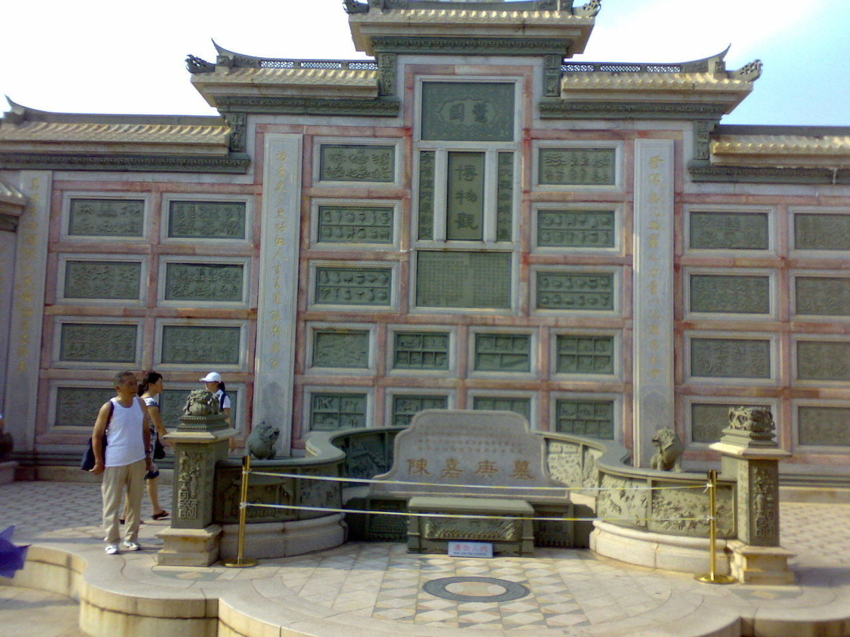
福建集美的陈嘉庚墓

Slide 20
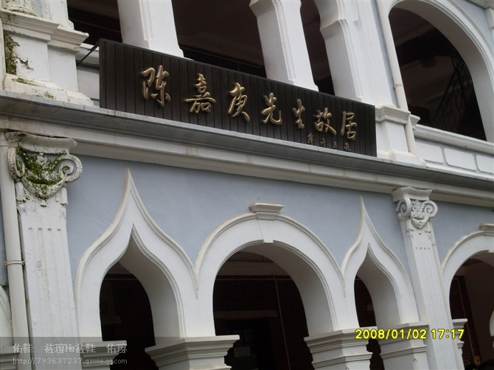
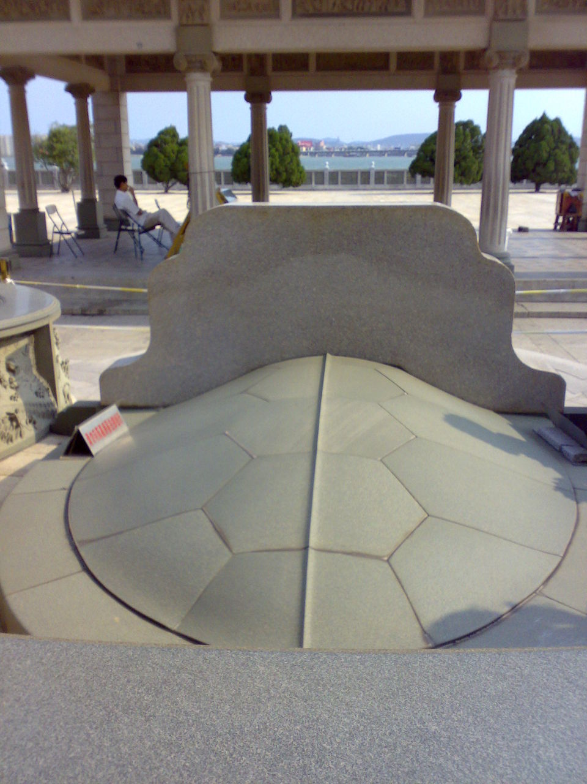

Slide 21
谢谢观看

